Slide 1
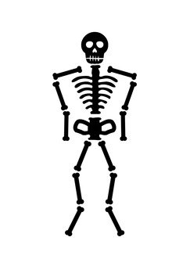
PUMPETITON
운동 안 하면
나처럼 돼!
The pump of death

Slide 2
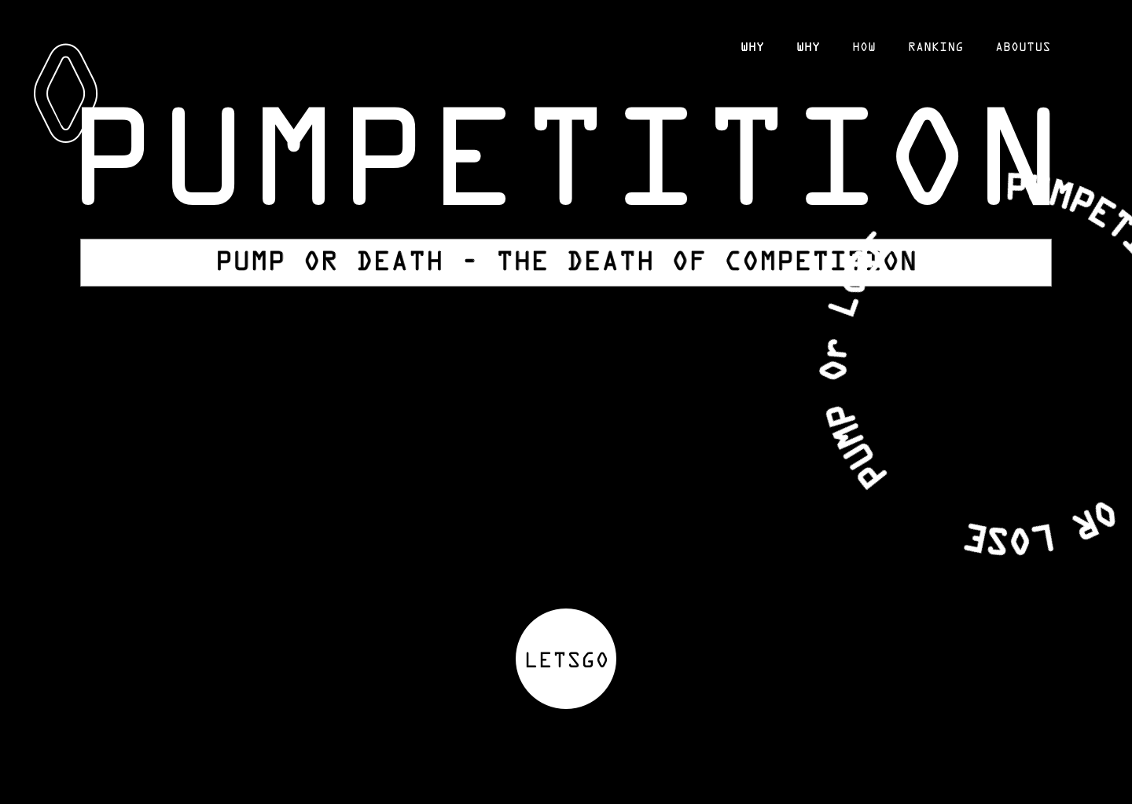
ChinaGaZo

Slide 3
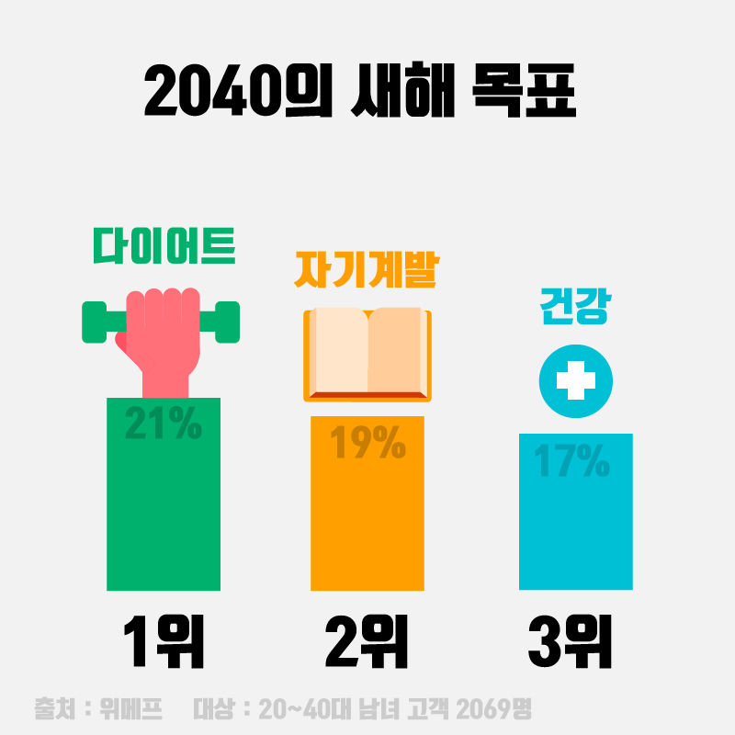

새해목표 실패 및 성공률
실패
성공
92%
8%
출처 : Static Brain Research Institute
다이어트가 힘들고 재미가 없다!

Slide 4

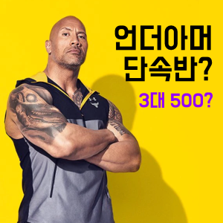
자네 3대는 몇 치나?

Slide 5
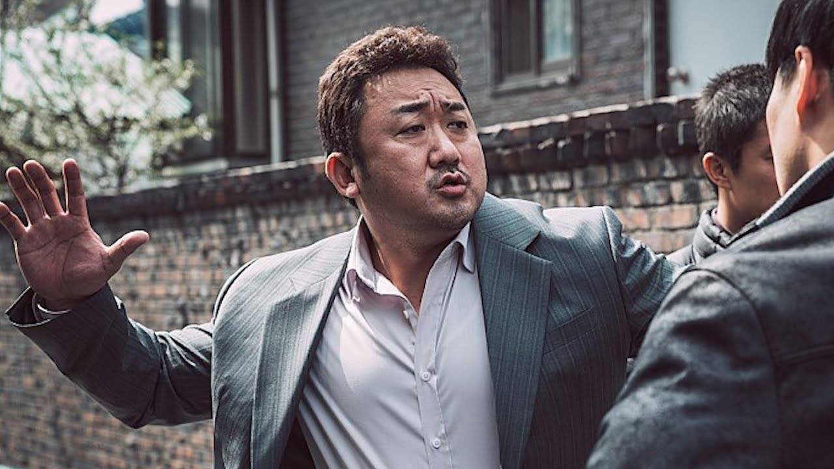
확~C!

Slide 6
WHY?

Slide 7
COMPETITION

Slide 8
그래서

Slide 9
Muscle Pumping
＋
Competition
PUMPETITION

Slide 10
How ?

Slide 11



Slide 12


Slide 13
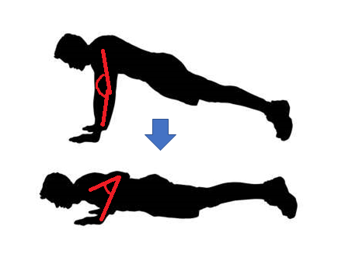
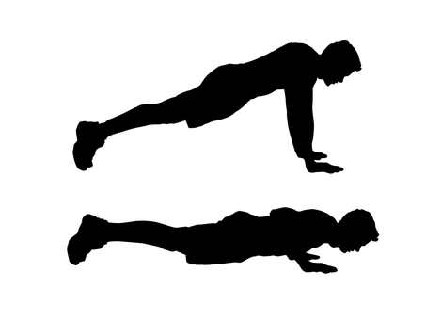

Slide 14
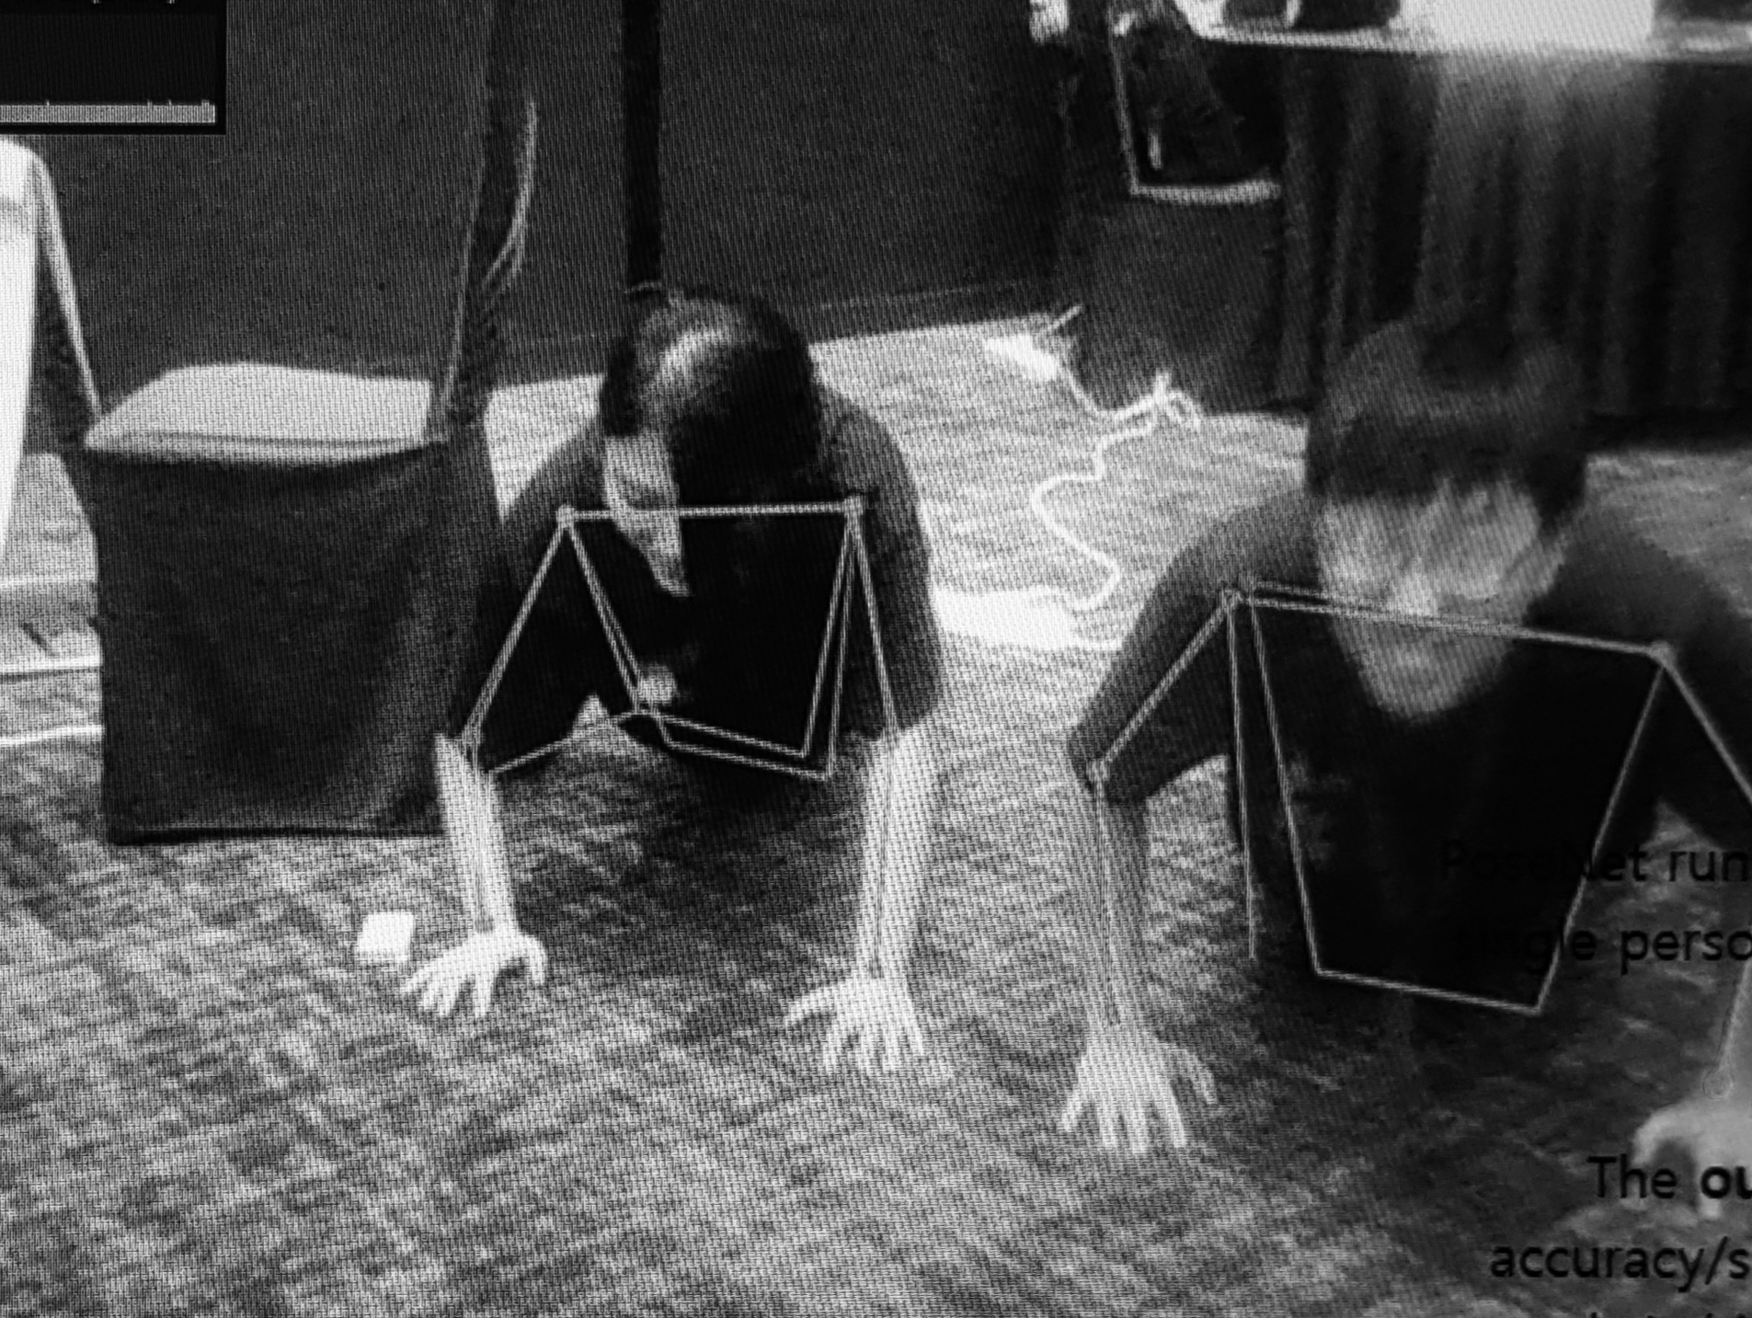
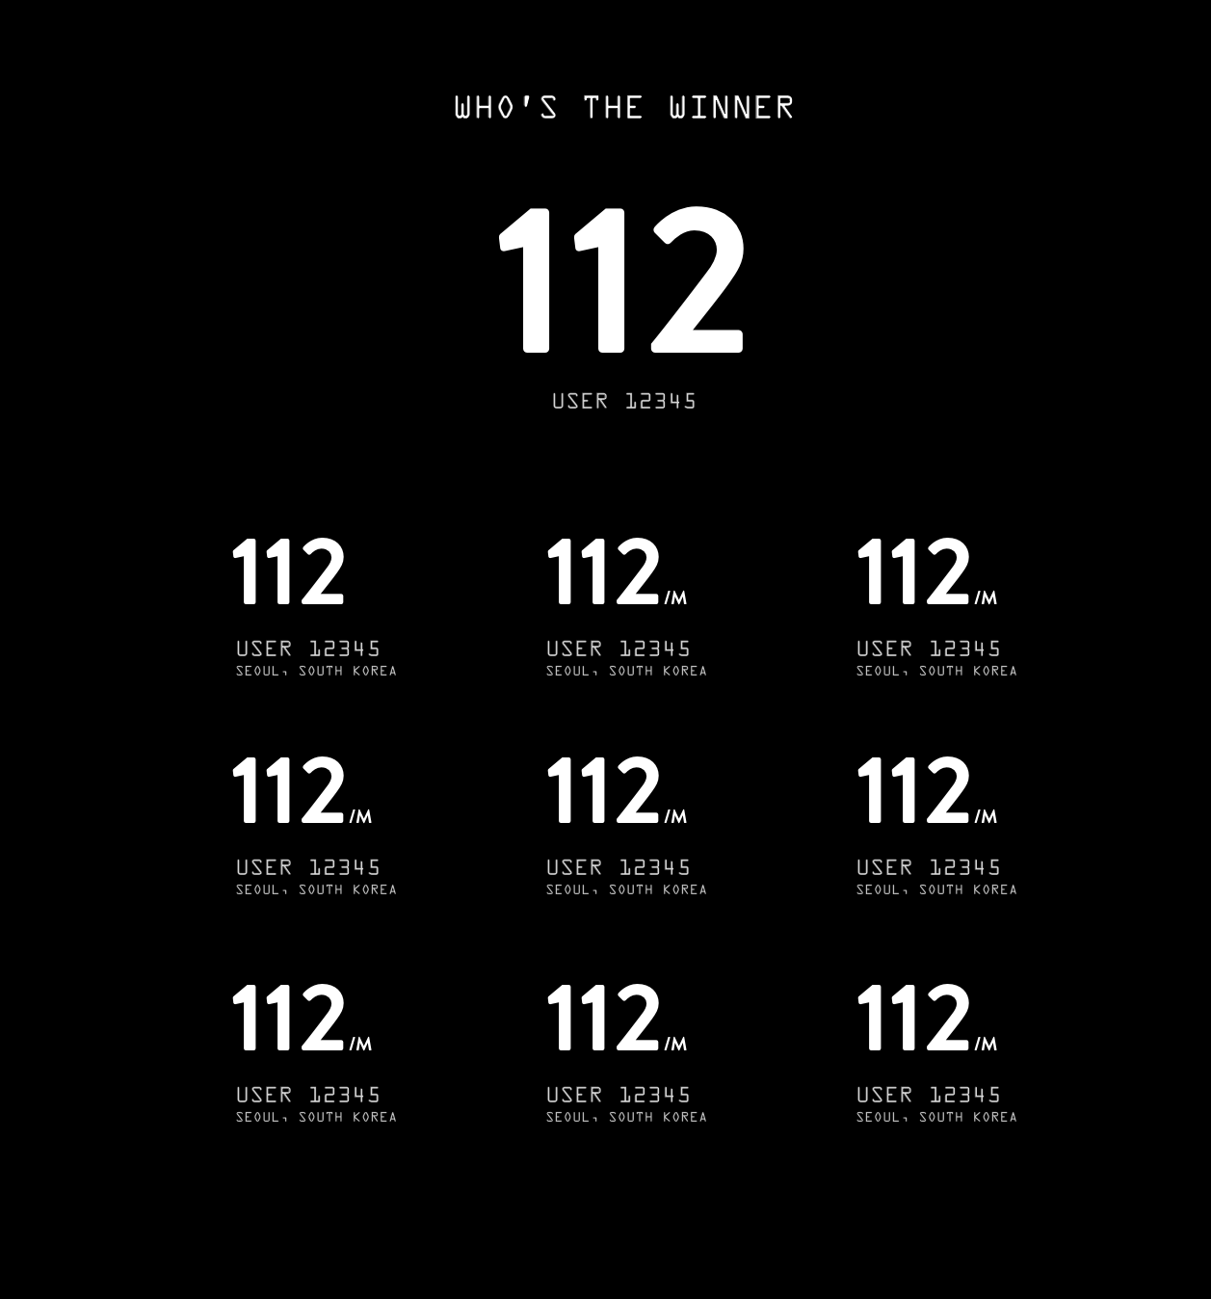

Slide 16
Thank You
MY

